Slide 1


 |  |  | Obchodní akademie a Střední odborná škola, gen. F. Fajtla, Louny, p.o. Osvoboditelů 380, Louny
Číslo projektu | CZ.1.07/1.5.00/34.0052 | Číslo sady | 40 |  | Číslo DUM | 3.2._40_01
Předmět | zeměpis
Tematický okruh | Geografická .....
Název materiálu | hlavní města Evropy - Riga
Autor | Jakub Hnátek
Datum tvorby | 22.4.2013 | Ročník |  | 3.
Anotace Prezentace pojednává o informacích tykajících se hlavního města Riga. Jsou zde zahrnuty památky, doprava, vývoj obyvatel…
Metodický pokyn Sledování a vypisování informací.
Autorem materiálu a všech jeho částí, není-li uvedeno jinak, je Jakub Hnátek Dostupné z Metodického portálu www.rvp.cz, ISSN: 1802-4785, financovaného z ESF a státního rozpočtu ČR. Provozováno Výzkumným ústavem pedagogickým v Praze.

Slide 2
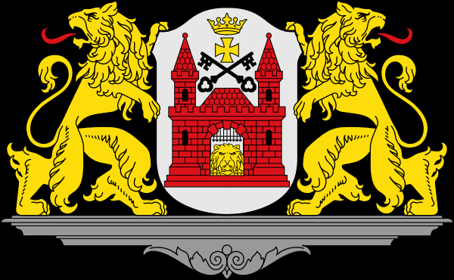
Riga
Riga (lotyšsky: Rīga) je hlavní město Lotyšska. Leží při ústí řeky Daugavy (Západní Dviny) do Rižského zálivu Baltského moře. Má rozlohu 307 km² a s více než 700 tisíci obyvateli je největším městem Pobaltí. Slouží jako kulturní, vzdělávací, politické, obchodní a průmyslové středisko širokého okolí, plní i důležitou tranzitní roli mezi západními státy a Ruskem.
Historické centrum Rigy, někdejšího hanzovního města, je zapsáno na seznam světového dědictví UNESCa; krom několika středověkých sakrálních památek se město vyznačuje výraznou secesní architekturou, která je porovnatelná s městy jako je Vídeň, Petrohrad nebo Barcelona.
č.1 – Znak Rigy

Slide 3
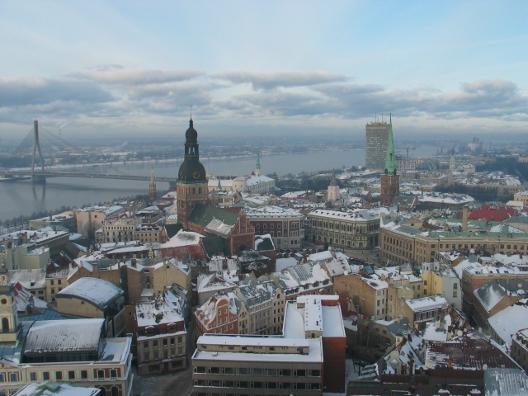
Název
Nejčastěji přijímaným etymologickým vysvětlením jména města je to, že jde o německou zkomoleninu z livonštiny (oblast pobřeží kolem dnešní Rigy byla v raném středověku sídlem kmene Livů, kteří mj. dali jméno i středověkému Livonsku), v níž existuje slovo ringa („smyčka, oblouk“), což by mohl být odkaz na četná ramena a velkou okrouhlou zátočinu, jež tu před svým vyústěním do moře tvoří řeka Daugava.
č.2 – Město Riga

Slide 4
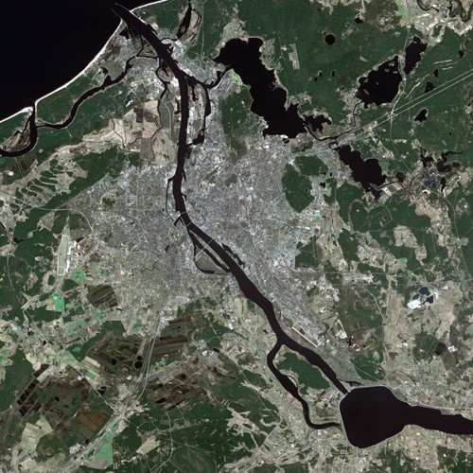
Podnebí
V zimě se v Rize pohybují teploty okolo -5° C, v létě mezi 15 a 20° C. Podnebí je mírné, přímořské, se zřetelnou aktivitou cyklonů a značným podílem srážek.
č.3 – Satelitní snímek Rigy

Slide 5
Ekonomika
V Rize je velké množství akademických institucí, včetně Lotyšské univerzity (Latvijas Universitāte), Technické univerzity (Rīgas Tehniskā universitāte) a univerzity Stradin (Rīgas Stradiņa universitāte). V Rize zasedá i lotyšský parlament (Saeima) a na Rižském hradě sídlí lotyšský prezident.
V posledních letech se výrazně zvýšil obchodní a turistický cestovní ruch vzhledem k zlepšení komerční a turistické infrastruktury. Riga jako přístavní město je hlavním cestovním uzlem místní silniční a železniční dopravy. Většina turistů cestuje do Rigy letecky. Mezinárodní letiště v Rize je největší v Pobaltí, bylo zmodernizované v roce 2001, k 800. výročí založení města. Mezi lety 1993 a 2001 se letecká doprava zdvojnásobila. Baltské námořní trajekty spojují Rigu se Stockholmem, Kielem a Lübeckem. V období studené války byly v Rize také dvě letecké základny: Rumbula a Spilve.

Slide 6
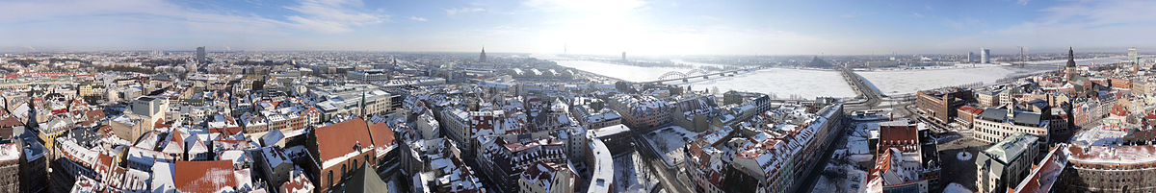
Obyvatelstvo
Počet obyvatel Rigy se snižuje, zvlášť je to znatelné na údajích po roce 1991. Způsobila to emigrace etnických Rusů, odchod části obyvatel do Velké Británie a Irska a nízká porodnost. Počet obyvatel (v roce 2006) je 727 578. Ve městě tvoří Lotyši kolem 43 % populace, přibližně stejné procento je Rusů. Pro porovnání, v Lotyšsku žije 59 % Lotyšů, 28,5 % Rusů, 3,8 % Bělorusů, 2,5 % Ukrajinců, 2,4 % Poláků, 1,4 % Litevců a 2,4 % jiných národností (2006). Většina Lotyšů je protestantské evangelické luteránské nebo římskokatolické víry, většina Rusů patří k ruské ortodoxní církvi.
č.4 – Panorama Rigy

Slide 7
Dóm
Dóm (Rīgas Doms) na Katedrálním náměstí (Doma laukums)
Dóm s Rižským zámkem a řekou Daugavou v pozadí
Románská monumentální katedrála, dnes patřící luteránům, je největším kostelem v pobaltských státech. Začala vznikat roku 1211 a v průběhu století byla několikrát byla přestavována. Kvůli její stavbě byly strženy původní domy. Dnes jejich přítomnost připomínají jenom dlažební kostky na náměstí, sestavené v jejich půdorysech. (Z náměstí je možno spatřit mj. i věže tří velkých rižských kostelů: krom Dómu jsou to ještě věže sv. Jakuba a sv. Petra.) Nejzajímavější je, že ani na jedné věžičce není umístěn kříž. Místo toho se tam nachází větrné korouhvičky v podobě kohoutů, které podle pohanských pověr mají odrazovat zlé duchy. Uvnitř katedrály se nacházejí jedinečné varhany s 6768 píšťalami, rejstříky obsahují i zvuky větru a moře. Původní varhany ze 16. století byly po 300 letech v roce 1884 nahrazeny novými.

Slide 8
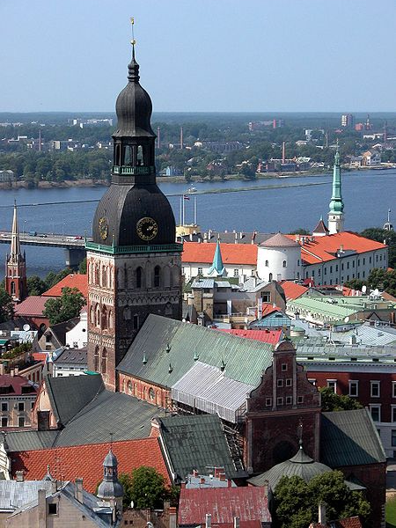
Obrázek Dómu
č.5 – Dóm

Slide 9
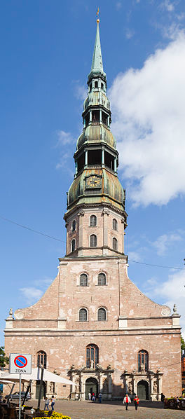
Kostel sv. Petra
Jedná se o nejvyšší středověkou budovu v Rize. Zajímavostí je, že její věž několikrát vyhořela. Poprvé byla věž vztyčena v roce 1690, ale již za 31 let shořela. Opětovně postavena byla roku 1746. S tím se pojí pověst o staviteli, který prý po dokončení kostelní věže na jejím vrcholu vypil sklenici vína a hodil jí dolů. Na kolik střepů se rozpadne, tolik století bude nová věž stát. Sklenice dopadla do slámy a rozbila se pouze na dva kusy. A opravdu – za dvě století, v roce 1941, zasáhla věž při německém bombardování bomba... Poslední oprava byla provedena v roce 1973. Tentokrát byla původní dřevěná konstrukce věže nahrazena kovovou.
č.6 – Kostel sv. Petra

Slide 10
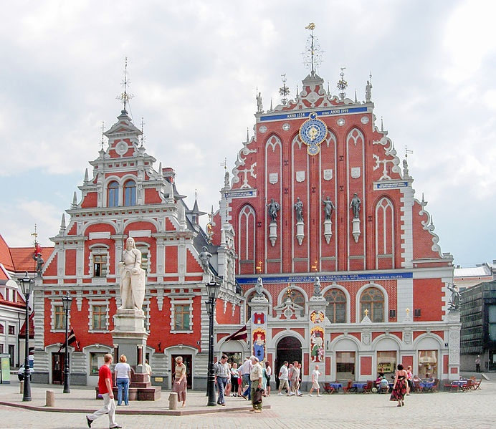
Dům Černohlavců
První písemná zmínka o této skupině domů je z roku 1334. Na rižském náměstí se nachází dům pojmenovaný buď po sv. Mořicovi, který byl patronem cechu svobodných kupců, nebo kvůli černým pokrývkám hlavy, kteří kupci nosili. Původní budova ze 14. století, která svobodným kupcům patřila, ale byla za druhé světové války vybombardována. Současná stavba je z roku 2001.
č.7 – Dům Černohlavců

Slide 11
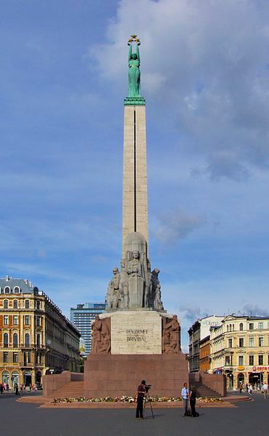
Širší centrum
V parku obklopujícím staré město stojí Pomník svobody (Brīvības piemineklis), od sochaře Kárlise Záleho a architekta Ernestse Štālbergse. Pomník byl z darů celonárodně uspořádané sbírky postaven v letech 1931–1935 na místě staršího pomníku cara Petra Velikého, a to jako symbol mladého, svobodného a nezávislého státu. Na vrcholu travertinového obelisku, vyrůstajícího ze základny památníku stojí měděná 9metrová socha mladé ženy (familiárně Rižany přezdívaná Milda), symbolizující Svobodu, resp. samotné Lotyšsko.
č.8 – Pomník svobody

Slide 12
Zdroj
č.1 / Wikipedie: Otevřená encyklopedie: Riga [online]. c2013 [citováno 14. 06. 2013]. Dostupný z WWW: <http://cs.wikipedia.org/w/index.php?title=Riga&oldid=10313057>
č.2 / Wikipedie: Otevřená encyklopedie: Riga [online]. c2013 [citováno 14. 06. 2013]. Dostupný z WWW: <http://cs.wikipedia.org/w/index.php?title=Riga&oldid=10313057>
č.3 / Wikipedie: Otevřená encyklopedie: Riga [online]. c2013 [citováno 14. 06. 2013]. Dostupný z WWW: <http://cs.wikipedia.org/w/index.php?title=Riga&oldid=10313057>
č.4 / Wikipedie: Otevřená encyklopedie: Riga [online]. c2013 [citováno 14. 06. 2013]. Dostupný z WWW: <http://cs.wikipedia.org/w/index.php?title=Riga&oldid=10313057>
č.5 / Wikipedie: Otevřená encyklopedie: Riga [online]. c2013 [citováno 14. 06. 2013]. Dostupný z WWW: <http://cs.wikipedia.org/w/index.php?title=Riga&oldid=10313057>
č.6 / Wikipedie: Otevřená encyklopedie: Riga [online]. c2013 [citováno 14. 06. 2013]. Dostupný z WWW: <http://cs.wikipedia.org/w/index.php?title=Riga&oldid=10313057>
č.7 / Wikipedie: Otevřená encyklopedie: Riga [online]. c2013 [citováno 14. 06. 2013]. Dostupný z WWW: <http://cs.wikipedia.org/w/index.php?title=Riga&oldid=10313057>
č.8 / Wikipedie: Otevřená encyklopedie: Riga [online]. c2013 [citováno 14. 06. 2013]. Dostupný z WWW: <http://cs.wikipedia.org/w/index.php?title=Riga&oldid=10313057>

